Slide 1


全球极端事件可视化分析与平台设计
汇报人：吴紫琪、杨天行、李卓蓬
时间：2025.5.26

Slide 2
PPT下载 http://www.1ppt.com/xiazai/
目 录
01
项目背景
02
目标与用户定位
03
工作完成情况
04
可视化效果展示

Slide 3

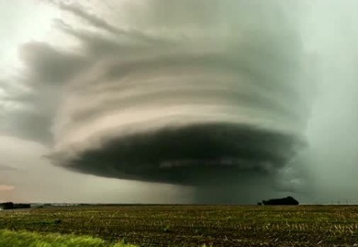
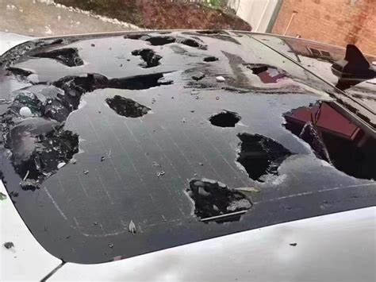
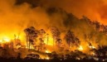
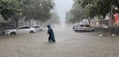
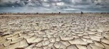

项目背景
极端事件加剧的现实
近年来，全球极端气候事件呈现出频率上升、影响加剧的趋势。
学界共识：IPCC AR6 报告指出，极端天气气候事件（如飓风、洪水、热浪和干旱，又称极端事件）在全球范围内的频率和强度显著增加。
2024年撒哈拉沙漠9月遭遇50年来罕见洪灾；超强台风“摩羯”重创亚洲多国；波斯湾国家夏季遭遇极端高温，严重危及人群健康；非洲南部经历百年来最严重干旱；阿联酋4月遭遇75年来最强降雨……
台风/飓风
冰雹
森林火灾
暴雨洪涝
土地干旱
高温热浪

Slide 4
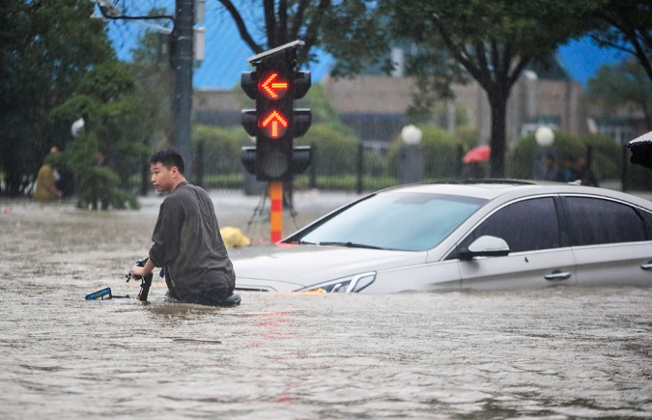
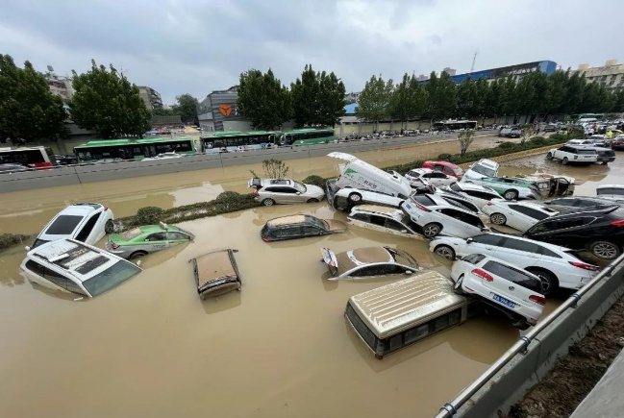
项目背景
政府及公众缺乏对极端气候风险的理解和应对能力
2021年河南郑州“7·20”特大暴雨，单日降雨量达624毫米，相当于全年降雨量的一半。地铁5号线进水、城市严重内涝、人员伤亡惨重，造成398人死亡或失踪，经济损失逾800亿元人民币。
风险认知不足，部署准备不足
虽然气象部门多次发布红色预警，但地方领导以及公众主观认为北方不会下大雨。
应急响应机制严重滞后
地铁5号线险情发生后，迟迟未发布停运命令（涝水15:00出现，停运18:04）
河南郑州“7·20”特大暴雨
我们能否通过可视化手段，让公众更直观地理解全球极端气候事件，增强气候风险认知？

Slide 5
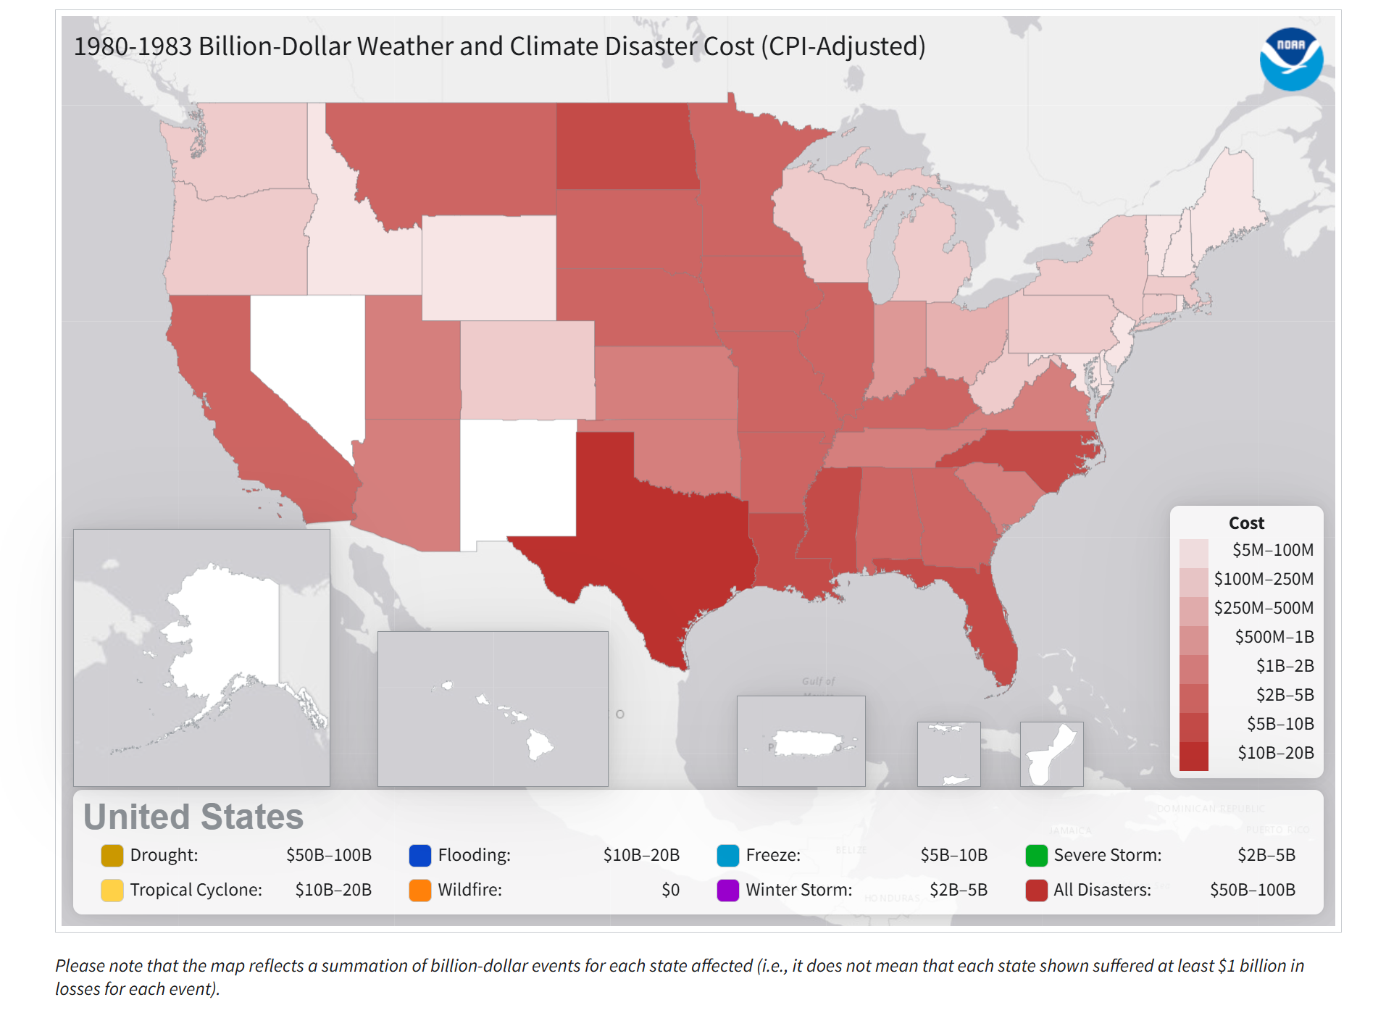


美国
目标与用户定位
极端事件可视化平台：公众认知的“桥梁”
目前还没有一个真正面向公众的“全球化+可理解+交互式”平台
目标
认知目标：降低理解门槛，提升风险认知
情感目标：唤起关注，拉近公众与风险的“心理距离”
交互目标：鼓励公众自主探索，主动学习
用户画像
目标用户群
用户特征
美国灾害可视化平台
https://www.ncei.noaa.gov/access/billions
缺乏专业知识
偏好直观、可交互内容
想了解“我身边发生了什么”
普通公众
气候传播工作者

Slide 6
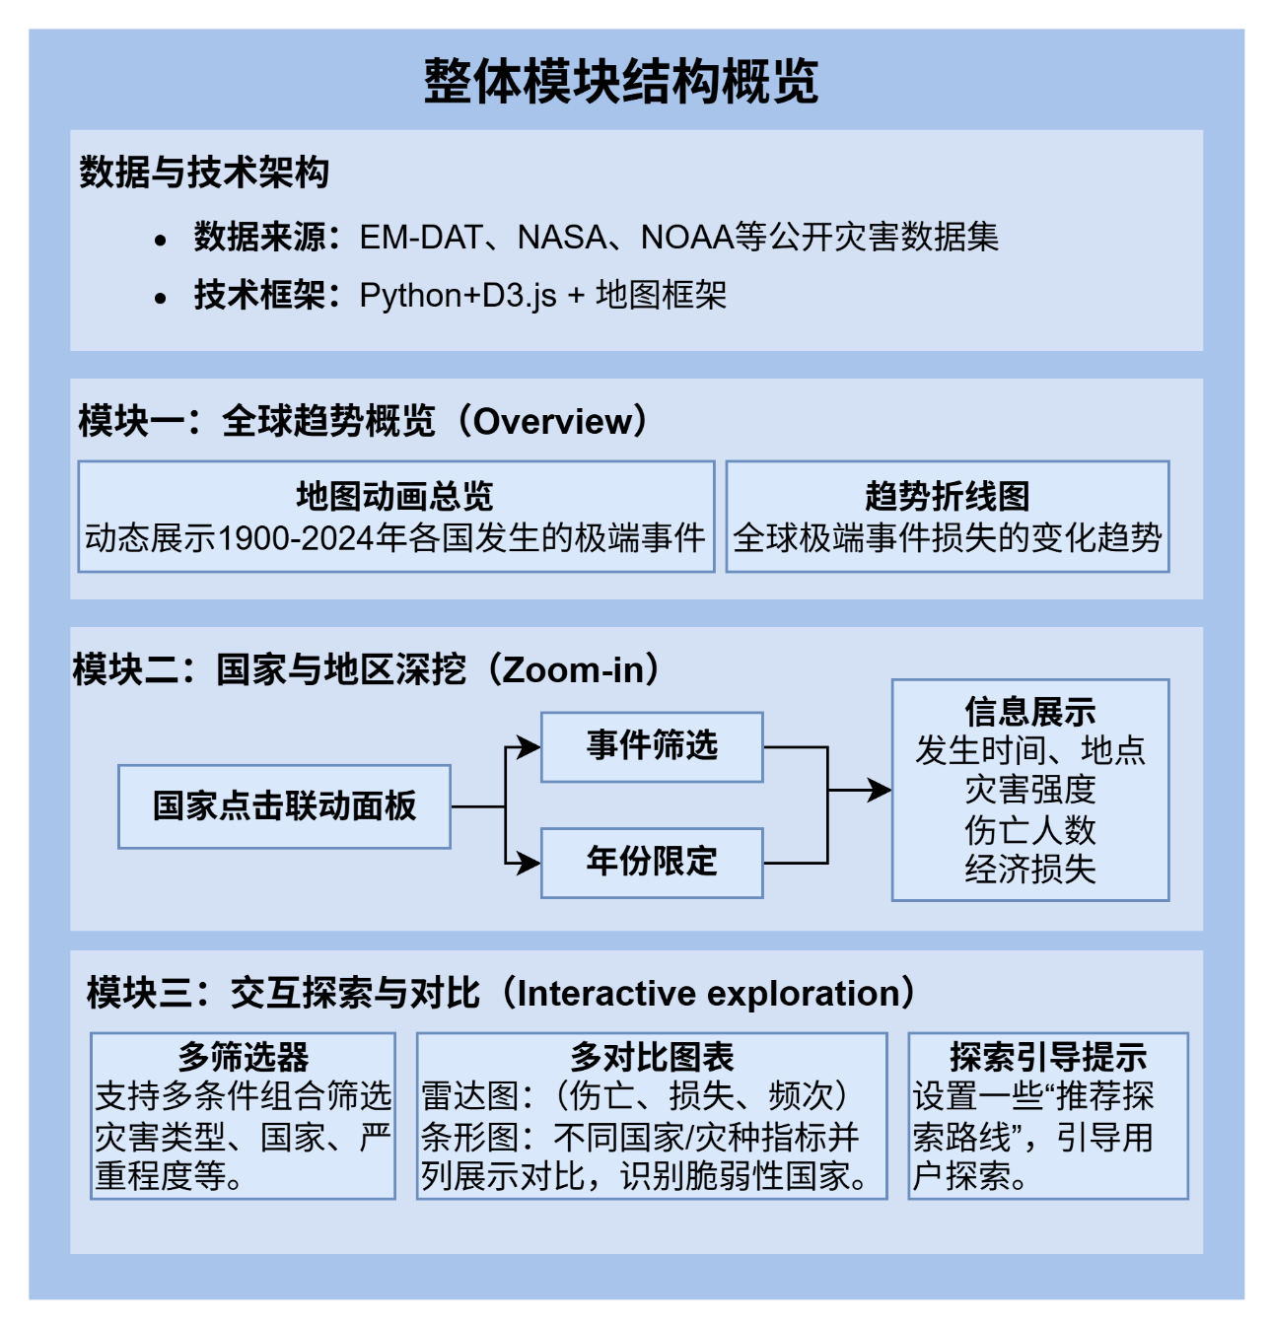
可视化设计与系统结构
可视化风格设计
整体视觉风格：采用冷暖对比为主色系，强化风险感知
地图底图：使用浅色底图，提升数据点视觉突出度
图表风格：使用直观的图形表达
三大模块设计
模块一：全球趋势概览
通过宏观视角，帮助公众建立对极端气候事件频率与损失不断加剧的直观认知，激发关注感。
模块二：国家与地区深挖
缩小视角至国家/地区，帮助用户理解一个国家内多灾种、多年份的风险分布，提升具体理解。
模块三：交互探索与对比
赋予用户主动探索能力，实现多角度的组合筛选与对比分析，加深理解。

Slide 7
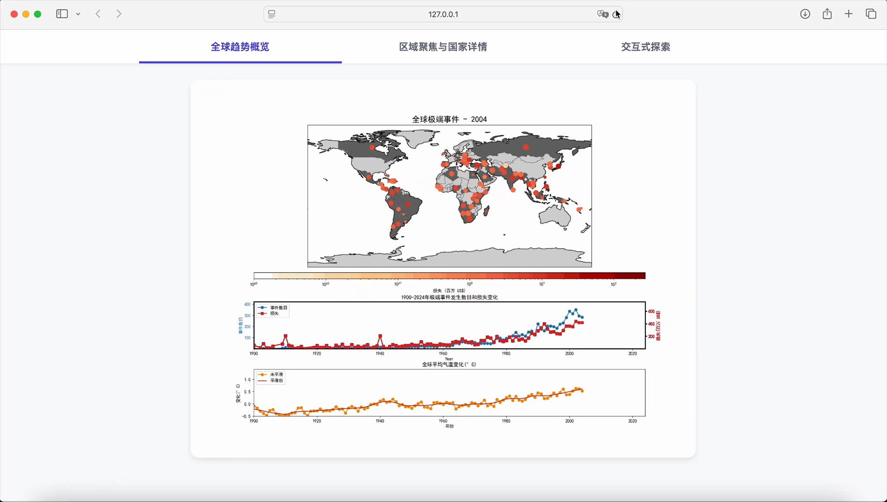
可视化效果展示

Slide 8
团队分工
吴紫琪
负责整体结构设计、数据收集与清洗、模块一实现、 期末PPT与展示。
杨天行
负责模块二实现、内容整合和网页开发。
李卓蓬
负责模块三、中期PPT与展示。

Slide 9
感谢观看
请老师同学批评指正！

